Slide 1
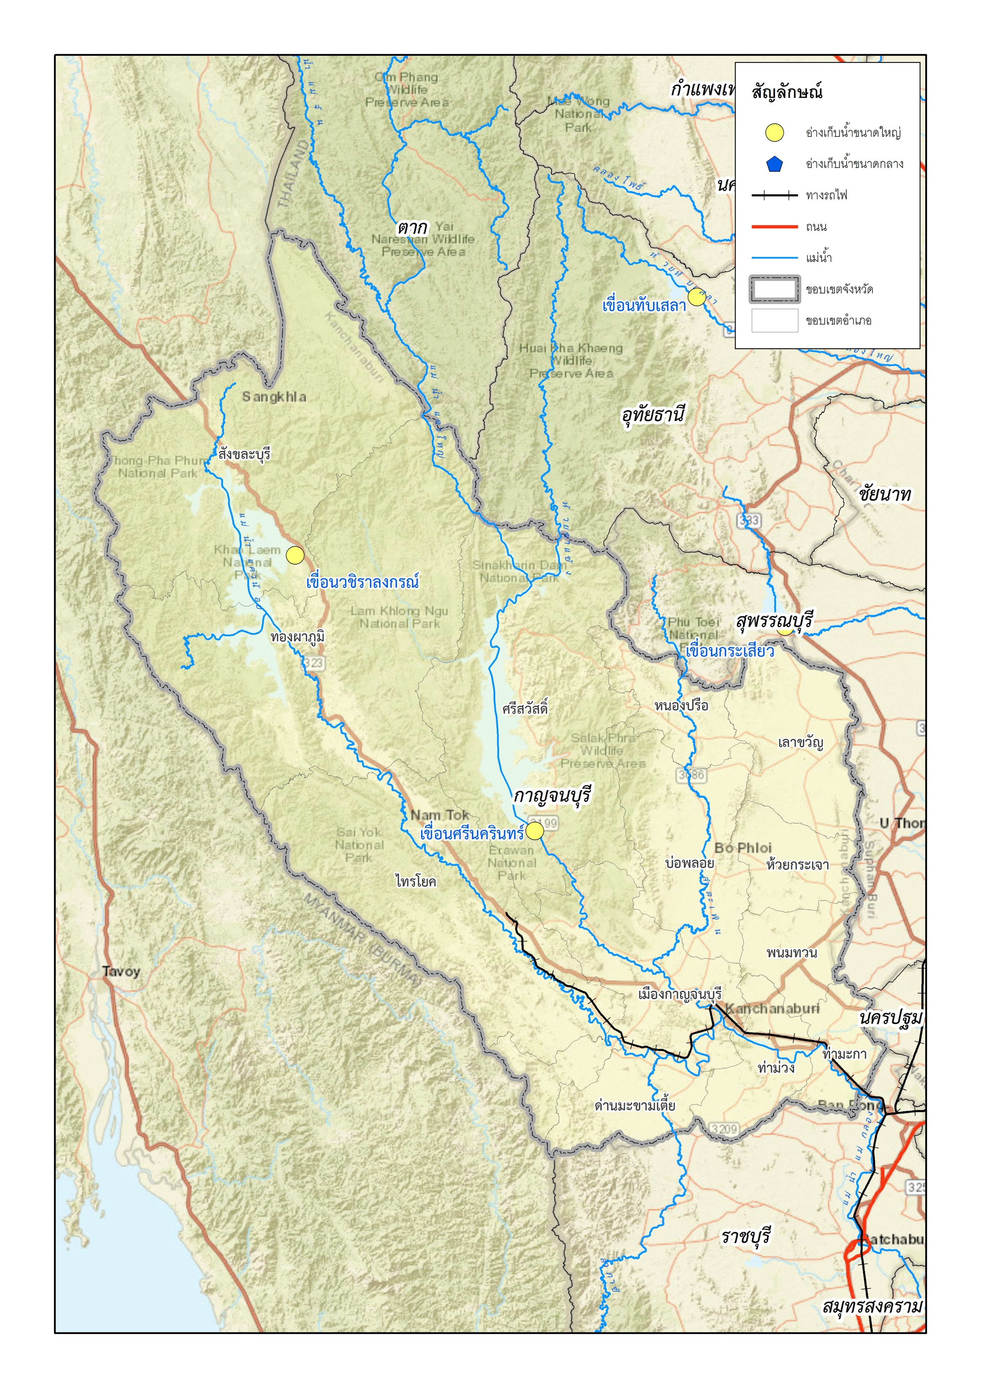
จังหวัดกาญจนบุรี

Slide 2
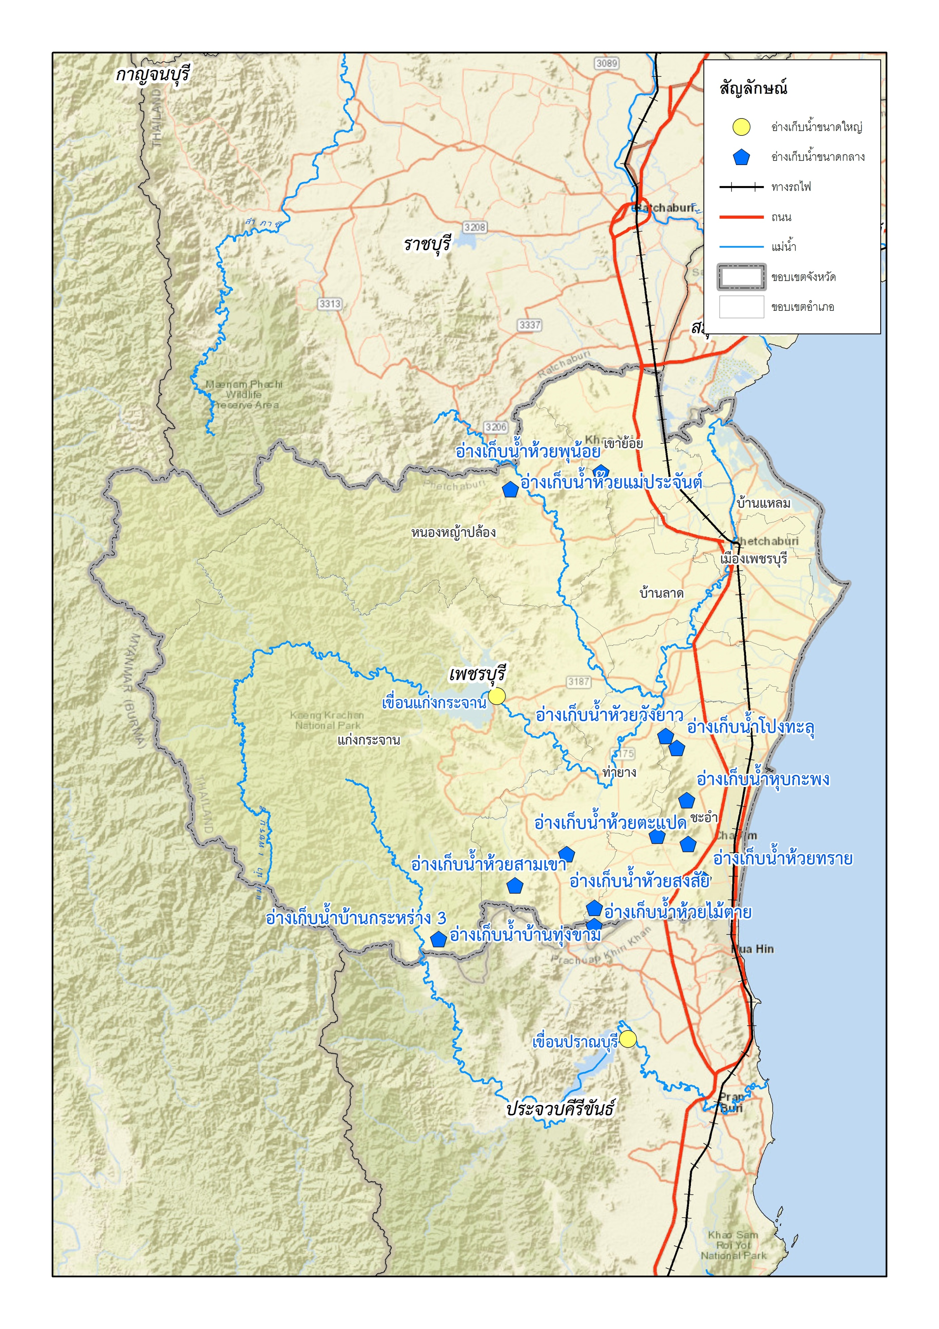
จังหวัดเพชรบุรี
อัตราการไหลสูงสุด (ลบ.ม./วินาที)
ความจุลำน้ำ (ลบ.ม./วินาที)

Slide 3
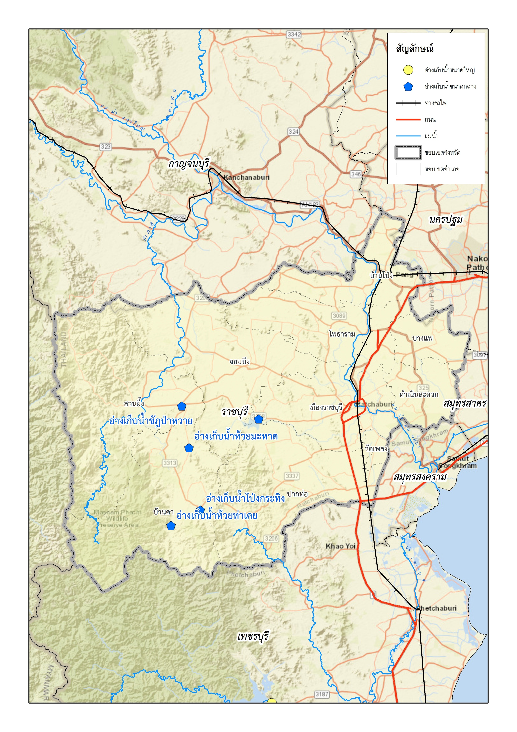
จังหวัดเพชรบุรี

